Slide 1

SKRIPSI IMPLEMENTASI CHATBOT DENGAN MEMANFAATKAN API CHATPGT MELALUI GRADIO APP DENGAN METODE NATURAL LANGUAGE PROCESSING (NLP)
MUHAMMAD IRGI AL GHITHRAF
201011400874
Dosen Pembimbing
Dr. Thoyyibah T, S.Kom., M.Kom
Dosen Pembimbing

Slide 2
BAB 1
PENDAHULUAN

Slide 3
LATAR BELAKANG
Kecerdasan Buatan (AI) dan Pemrosesan Bahasa Alami (NLP) dalam era modern. Kemudian, fokus pada peran chatbot dalam interaksi teks dan bagaimana model berbasis transformer, khususnya GPT, mengubah pendekatan chatbot. Penggunaan API ChatGPT dari OpenAI membuka peluang untuk mengembangkan chatbot yang lebih canggih. Penelitian ini akan menjelaskan potensi penggunaan API ChatGPT dalam implementasi chatbot yang terhubung dengan Gradio app, dengan tujuan menciptakan pengalaman berkomunikasi yang alami dan efektif bagi pengguna.

Slide 4
RUMUSAN MASALAH

Slide 5
01
Bagaimana mengatasi kendala dalam menghasilkan respon Chatbot yang relevan dan akurat terhadap permintaan dan pertanyaan pengguna?
02
Bagaimana melatih Chatbot agar mampu menyesuaikan diri dengan beragam ragam bahasa dan gaya ekspresi yang digunakan oleh pengguna?
03
Bagaimana merancang antarmuka Gradio App yang mampu memberikan pengalaman pengguna yang optimal dalam berinteraksi dengan Chatbot?

Slide 6
BATASAN MASALAH

Slide 7
Penelitian ini akan berfokus pada Chatbot berbasis teks yang menggunakan API ChatGPT untuk menghasilkan respon teks.
01
02
Metode yang digunakan dalam penelitian ini adalah metode Natural Language Processing (NLP).
03
Penelitian ini akan menggunakan API ChatGPT 3.5 Turbo yang dimana 4097 token yang diperkirakan jumlah kata akan berkisar antara 2048 hingga 2931 kata dan hanya mampu memberikan respons dalam bentuk teks.

Slide 8
TUJUAN PENELITIAN

Slide 9
01
Mengimplementasikan Chatbot yang mampu memberikan respon yang relevan, akurat, dan kontekstual terhadap berbagai permintaan dan pertanyaan pengguna dengan menggunakan API ChatGPT melalui Gradio App berbasis NLP.
02
Meningkatkan kualitas respon Chatbot dengan mengoptimalkan penggunaan model bahasa berbasis Transformer (GPT) untuk menghasilkan respon yang lebih tepat dan informatif.
03
Membuat antarmuka Gradio App yang memenuhi kebutuhan pengguna dengan memberikan pengalaman berinteraksi yang intuitif, responsif, dan menyenangkan dengan chatbot

Slide 10
METODELOGI PENELITIAN

Slide 11
PENGUMPULAN DATA
STUDI PUSTAKA
OBSERVASI
KUESIONER

Slide 12
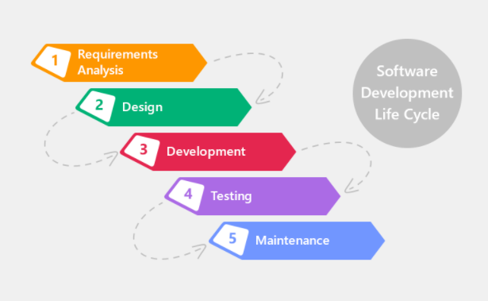
METODE PENRANCANGAN SISTEM

Slide 13
BAB 2
TEORI LANDASAN

Slide 14
APA ITU CHATBOT & NATURAL LANGUAGE PROCESSING (NLP)
CHATBOT
NLP
Chatbot adalah implementasi kecerdasan buatan yang mensimulasikan percakapan real time antara mesin dan manusia melalui tulisan, suara dan visual.
Natural Language Processing (NLP) merupakan sebuah ilmu kecerdasan buatan yang mempunyai fokus pada interaksi antara manusia denganmesin menggunakan bahasa natural.

Slide 15
APA ITU API CHATGPT & GRADIO APP
API CHATGPT
GRADIO APP
Gradio adalah platform yang memudahkan pengembang dalam membuat antarmuka pengguna (UI) interaktif untuk model pembelajaran mesin dengan cara yang lebih mudah dan cepat.
ChatGPT merupakan GPT berupa chatbot yang dapat menjawab berbagai pertanyaan yang diinput melalui kolom chat. GPT merupakan singkatan dari Generative Pre-training Transformer,

Slide 16






CARA KERJA API CHATGPT
AKSES API KEY,
BIAYA DAN
KUOTA PEMBATASAN
MENGIRIM PERMINTAAN
DENGAN MODEL GPT
MENERIMA RESPON
YANG DIHASILKAN OLEH
MODEL GPT
SERVER OPENAI

Slide 17
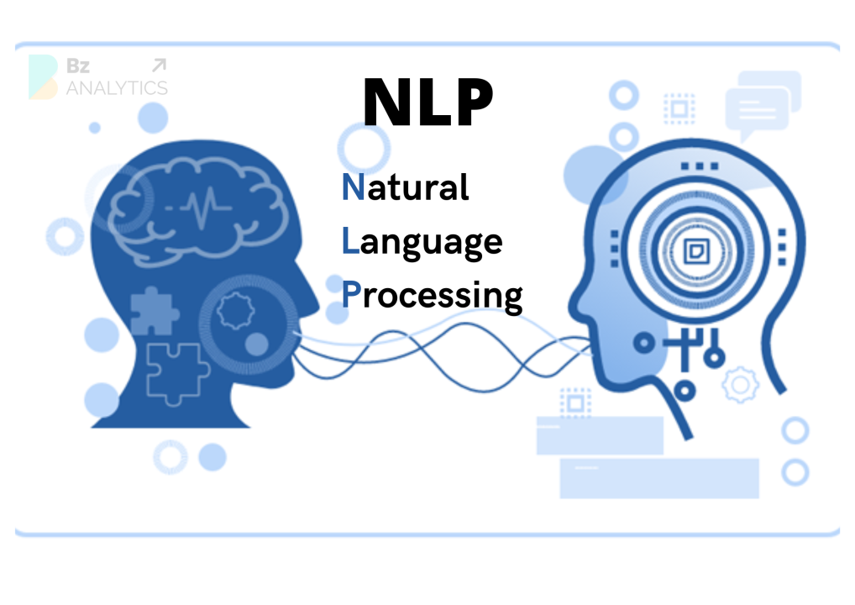
Tokenisasi
01
NATURAL LANGUAGE PROCESSING (NLP)
Natural Language Processing (NLP) adalah salah satu bidang Artificial Intelligence, NLP merupakan kemampuan program komputer untuk memahami bahasa manusia seperti yang diucapkan oleh manusia.
Beberapa metode yang umum digunakan dalam Natural Language Processing:
04
Pengenalan Nama Entitas
Model Bahasa & Pembelajaran Mesin
02
05
Penerjermah Bahasa
03
Analisis Sentimen

Slide 18
ANALISIS & PERANCANGAN
BAB 3

Slide 19
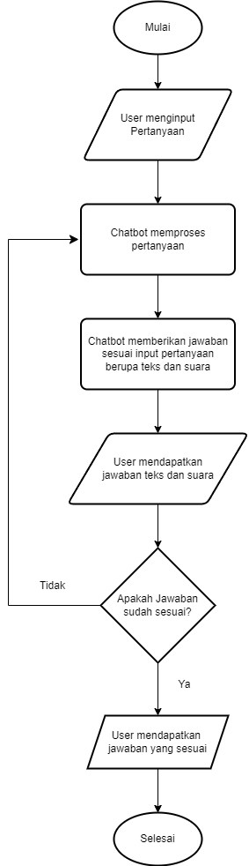
Analisa Sistem Usulan

Slide 20
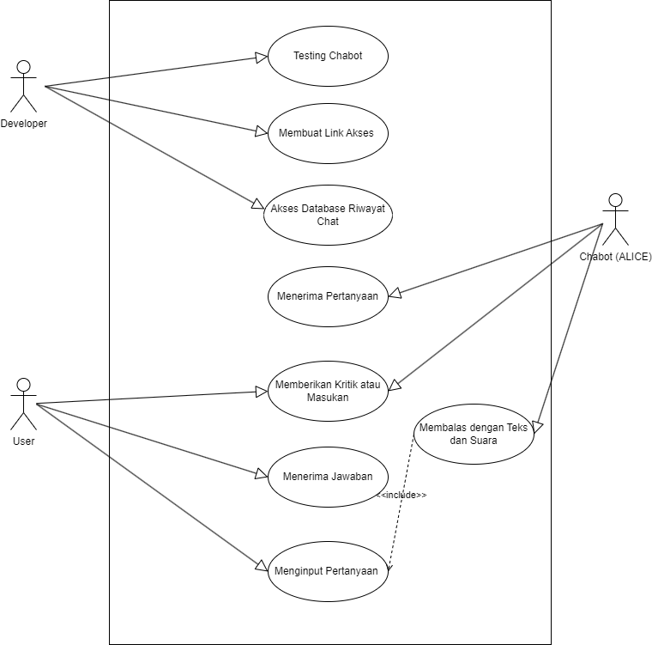
USE CASE

Slide 21
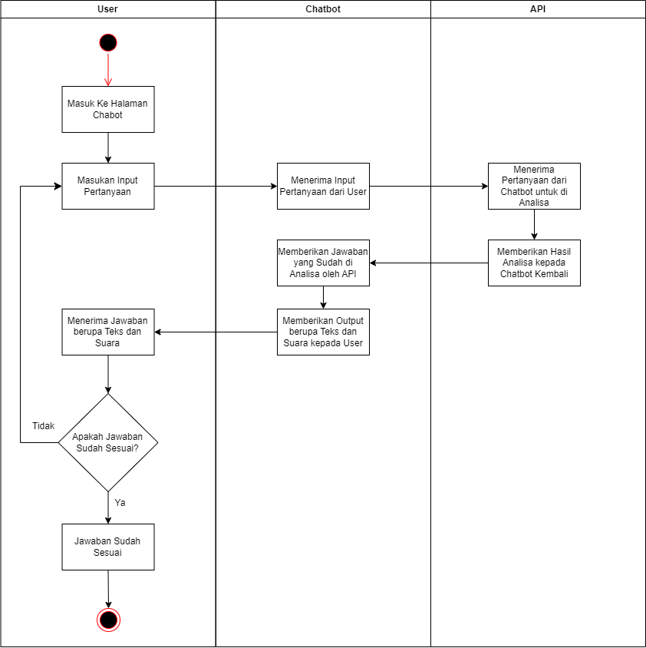
ACTIVITY DIAGRAM USULAN

Slide 22
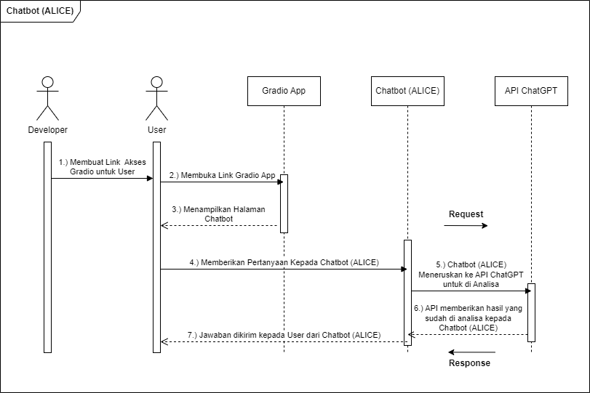
SEQUENCE DIAGRAM

Slide 23
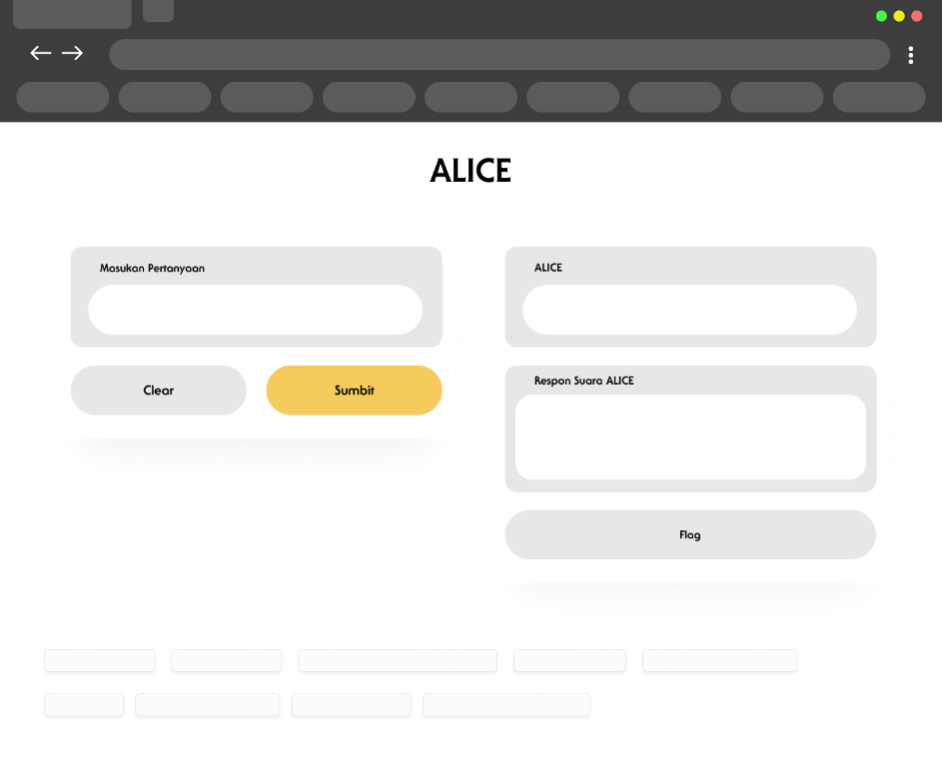
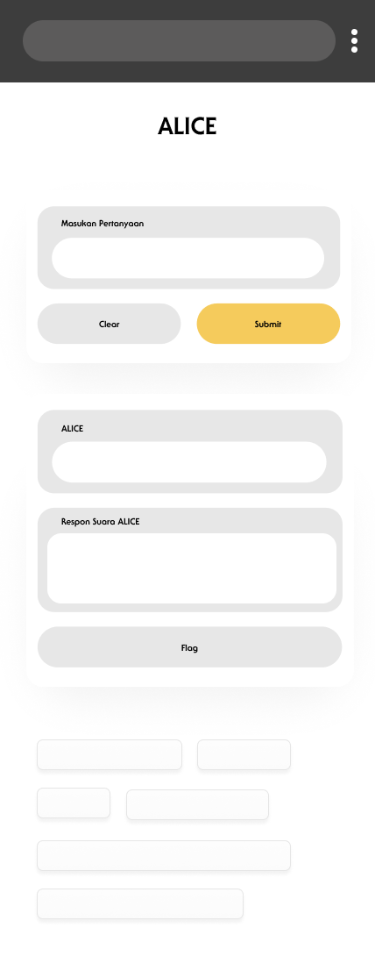
PERANCANGAN ANTARMUAKA
DEVICE SMARTPHONE
DEVICE LAPTOP

Slide 24
HASIL PENELITIAN
BAB 4

Slide 25
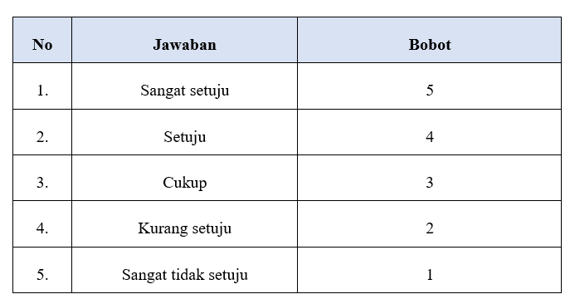
USER ACCEPRENCE TESTING (UAT)
Pengujian menggunakan metode User Acceprence Testing (UAT) untuk mengetahui tanggapan responden (user) terhadap sistem yang akan diimplementasikan yaitu dengan angket likert yang umumnya digunakan untuk riset berupa survei dan memberikan pertanyaan kepada responden (user) dimana jawaban dari pertanyaan tersebut terdiri dari urutan tingkatan.
Untuk menginterpretasikan skor dari setiap responden, skala yang digunakan untuk setiap pertanyaan mencakup 5 aspek yaitu efficiency (efisiensi), affect (afeksi), Helpfulness (kebergunaan), controllability (kemampuan pengendalian), dan learnability (kemampuan belajar).

Slide 26
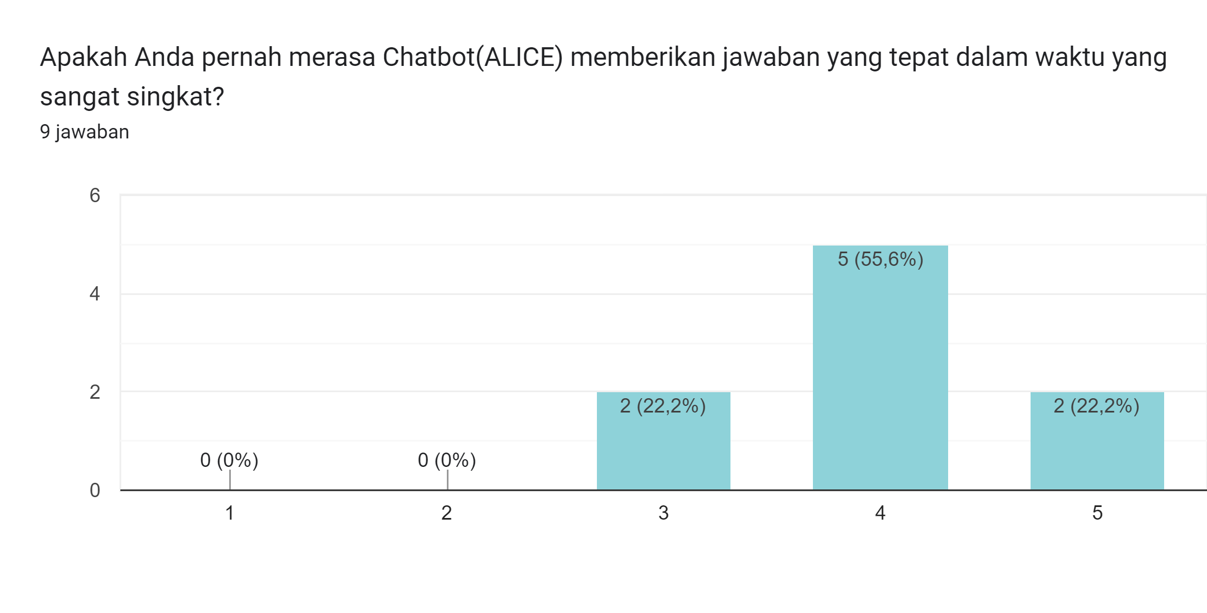
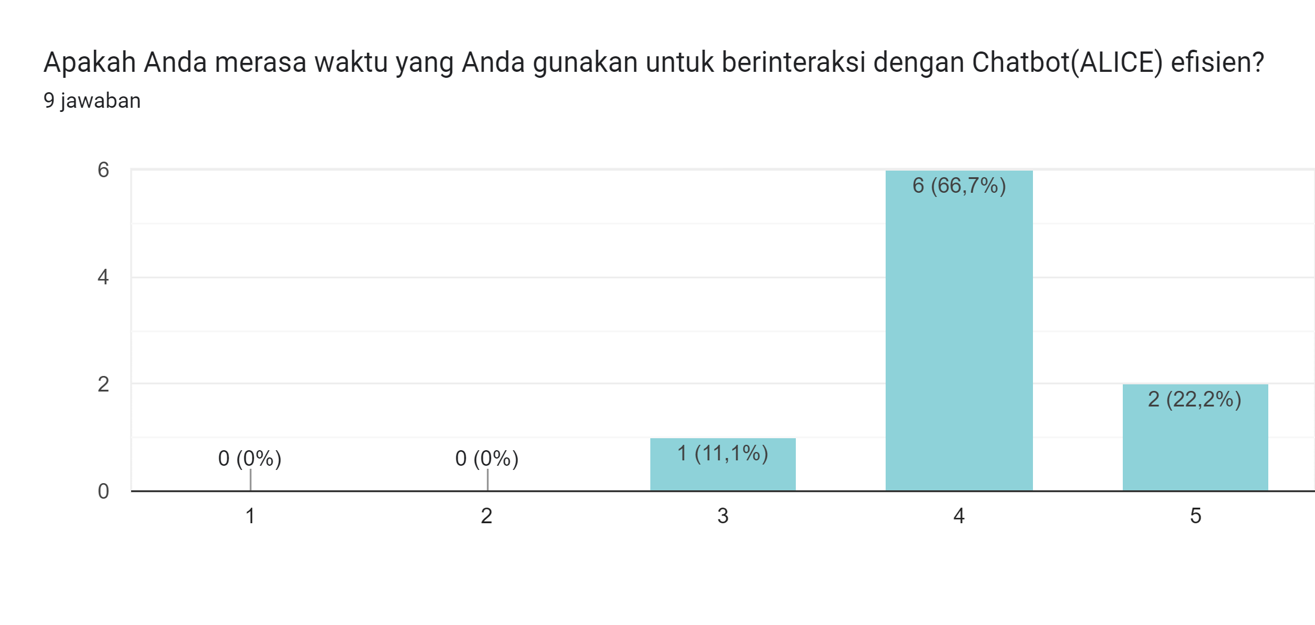
Efficiency (Efisiensi)

Slide 27
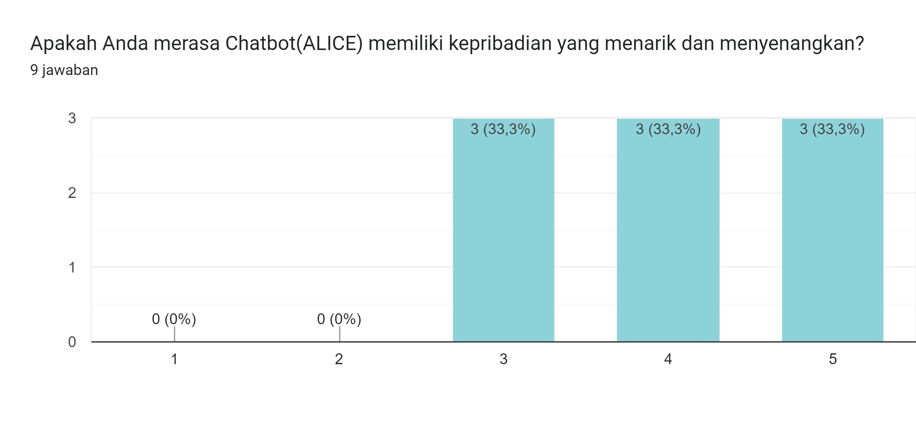
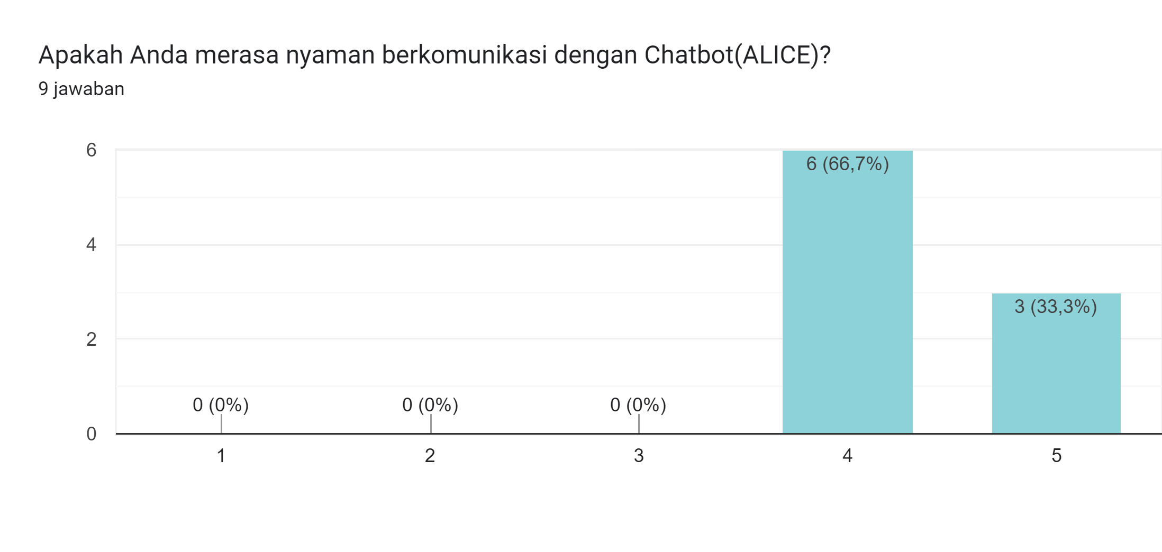
Affect (Afeksi)

Slide 28
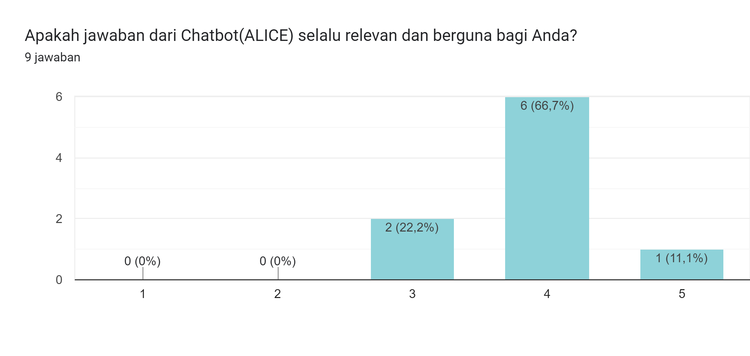
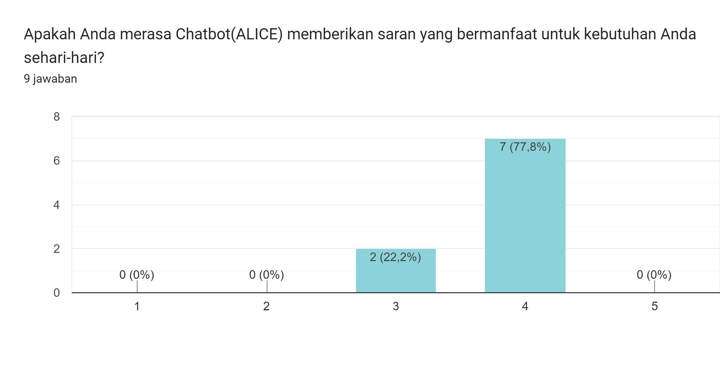
Helpfulness (Kegunaan)

Slide 29
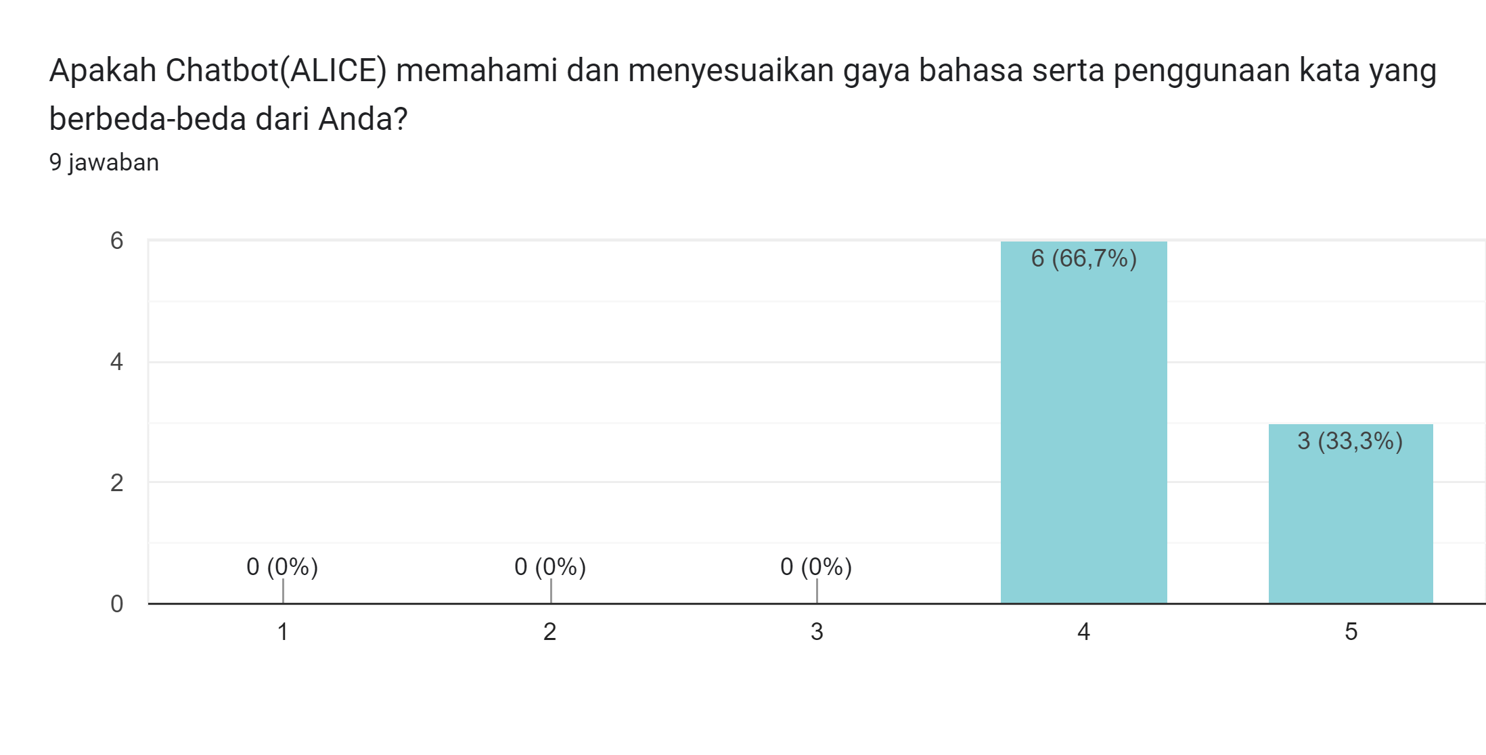
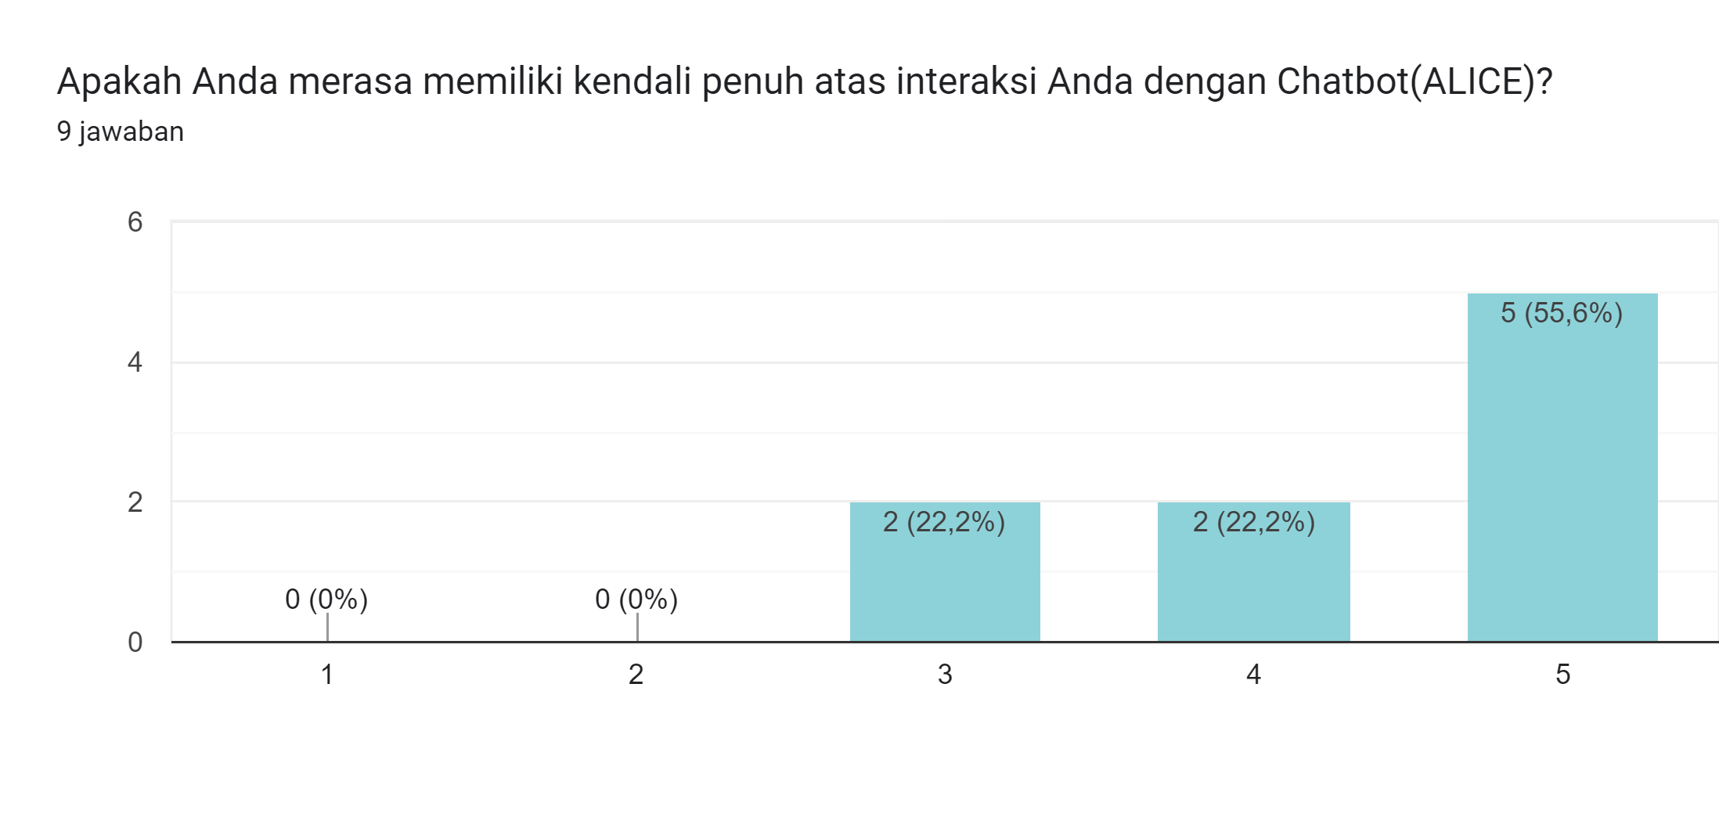
Controllability (Keterkendalian)

Slide 30
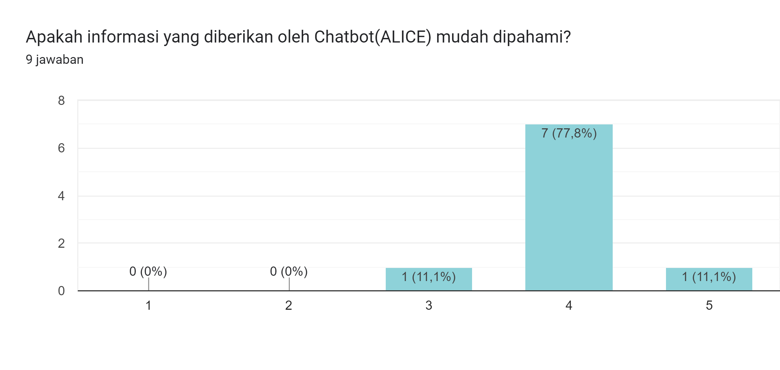
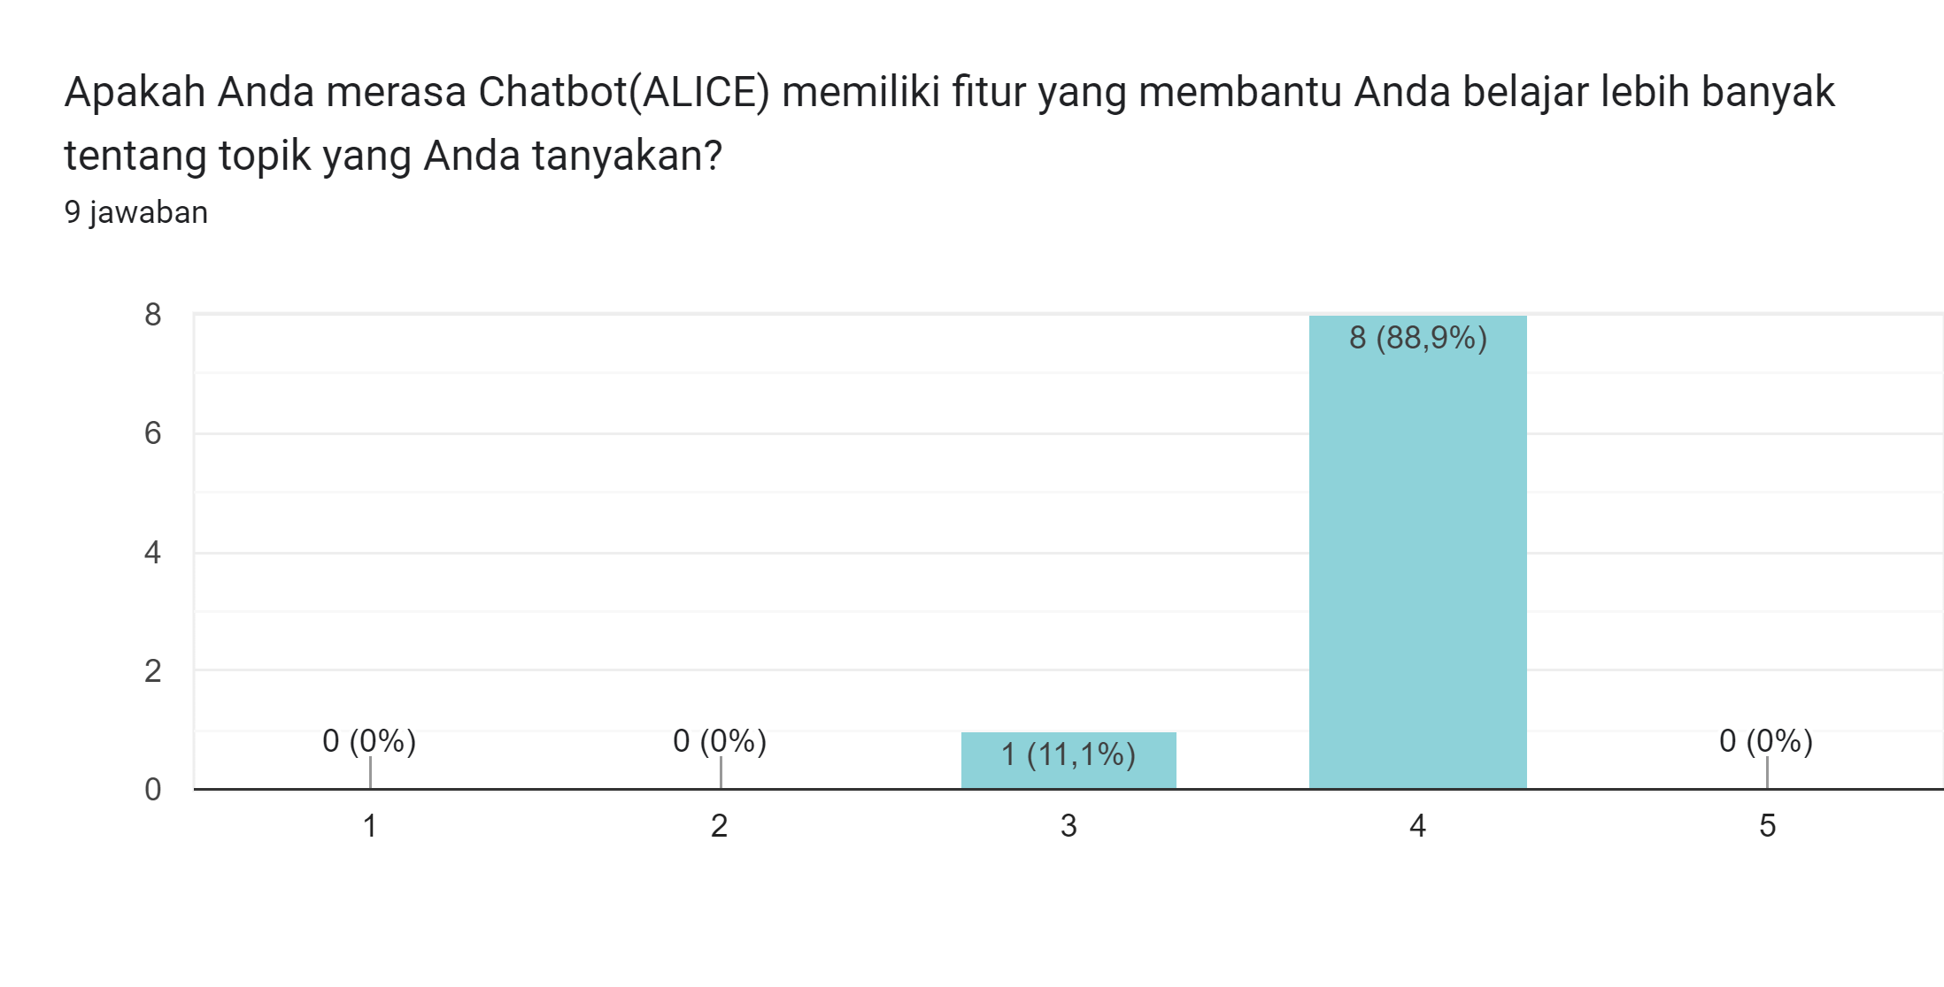
Learnability (Kemampuan untuk Dipelajari)

Slide 31
Berdasarkan dari hasil kuesioner yang telah penulis lakukan terhadap responden (user) yang telah mengisi kuesioner tersebut, maka dapat disimpulkan bahwa IMPLEMENTASI CHATBOT DENGAN MEMANFAATKAN API CHATGPT MELALUI GRADIO APP MENGGUNAKAN METODE NATURAL LANGUAGE PROCESSING (NLP), memiliki nilai 81,33% (Sangat Setuju) dari skala 100% (Sangat Setuju). Hal ini menunjukkan bahwa chatbot tersebut dianggap layak dan bermanfaat dalam memberikan respon yang relevan, akurat, dan kontekstual terhadap berbagai permintaan dan pertanyaan dari pengguna (user).
HASIL KESIMPULAN

Slide 32
BAB 5
KESIMPULAN

Slide 33
Keberadaan chatbot ALICE yang menggunakan API ChatGPT dan metode NLP melalui Gradio App dapat meningkatkan interaksi dan kepuasan pengguna dengan memberikan informasi yang relevan dan akurat. Untuk membuat chatbot ini lebih adaptif terhadap berbagai bahasa dan gaya ekspresi, diperlukan pelatihan dengan data yang beragam melalui teknik transfer learning dan fine-tuning. Desain antarmuka Gradio App harus mudah dimengerti dan menyenangkan, dengan fitur-fitur interaktif seperti input suara dan variasi opsi pertanyaan, serta pengujian reguler dan pengumpulan umpan balik untuk memastikan antarmuka tetap optimal dan memenuhi kebutuhan pengguna.

Slide 34
SARAN
Penulis menyarankan penambahan fitur konversi teks ke gambar, teks ke video, dan kemampuan mengunggah file dalam pengembangan chatbot selanjutnya, dengan dukungan finansial untuk menggunakan model API GPT-4 yang berbayar. Penelitian ini diharapkan dapat menjadi acuan atau panduan untuk penelitian-penelitian mendatang.

Slide 35
TERIMA KASIH

